Slide 1
Python
Python Project x
Csapattagok: -Holczer Mátyás
-Szakács Tamás
-Tálas László
-Jankovics Péter

Slide 2
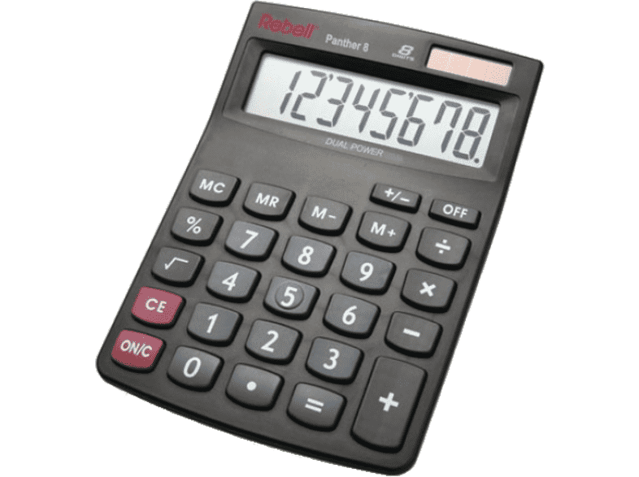
Projekt lényege
Csapatunk egy olyan számológépet készített el amely képes összeadni, kivonni, szorozni, osztani, hatványozni, maradék nélkül osztani, kiírni a maradékot. Mindezt egy adott keret nélkül, annyi a dolgunk hogy bekérünk 2 számot és a műveleti jelet, a program pedig kiszámolja.

